Slide 1
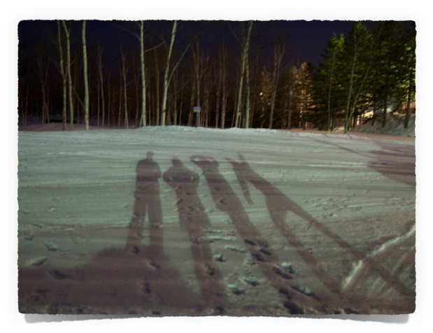
養育合神心意的兒女
Raise Godly Kid
Notes:
Introduction

Slide 2
課程綱要
9/10 養育合神心意的兒女-Why
9/17 與你的孩子一起成長
9/24 育教於樂
10/1 天下没有不是的父母？
10/8 家有家規

Slide 3
10/15 十八般才藝
10/22 要什麼，給什麼 - What?
10/29 教孩子如何理財
11/5 智慧的開端
11/12 家家有難題
11/19 子女有關係

Slide 4
我們的滿足?
詩篇17：14 耶 和 華 阿 、 求 你 用 手 救 我 脫 離 世 人 、 脫 離 那 只 在 今 生 有 福 分 的 世 人 ． 你 把 你 的 財 寶 充 滿 他 們 的 肚 腹 ． 他 們 因 有 兒 女 就 心 滿 意 足 、 將 其 餘 的 財 物 留 給 他 們 的 嬰 孩 。

